Slide 1
Об итогах проекта
«Пора все знать!»
в Республике Бурятия
Начальник отдела медицинской помощи детям и службы родовспоможения
Э.С. Цыбденова
08.07.2025 г.

Slide 2
Демографические показатели, на 1000 нас.
2019
2020
2021
2022
2023
2024

Slide 3
Численность детского населения РБ, тыс. чел.
-3,1%
Доля детского населения от всего населения, тыс. чел.
Число женщин фертильного возраста в РБ, тыс. чел.

Slide 4
Динамика численности детей в Республике Бурятия
-20,9%
+14,4%
-24,8%
+26,4%
-9,8%
-3,2%

Slide 5

Результаты выборочного анкетирования
Улан-Удэ, сентябрь 2023 г
1. «Как Вы думаете, какие причины НЕ влияют на репродуктивное здоровье?»
Раннее начало половой жизни 61%
Частая смена половых партнеров 60,4%
Аборты 58,6%
ИППП 18%
2. «Как Вы думаете можно ли забеременеть при первом половом акте?»
Да 72,4%
Нет 2,4%
Не знаю 25,2%
Студенты 1 курса Педагогического и медицинского колледжей
Возраст 15-21 лет
(N=200)
3. В каком возрасте вы планируете рождение 1 ребенка?
До 20 лет - 1%
20-25 лет - 26,7%
25-30 лет – 45,2%
>30 лет – 3,8%
Не знаю как получится – 9%
Не планирую детей – 10,5% !!!
Другое (возьму из детского дома-0,5%, уже есть дети-3,3%)

Slide 6
Проект «Пора все знать»
Цель проекта: повышение информированности школьников по вопросам здоровья, в том числе репродуктивного
Задачи проекта:
1. Воспитание ответственного отношения к своему здоровью
2. Привитие гигиенических навыков
3. Профилактика употребления алкоголя и наркотиков
Формат проведения: демонстрация видеоролика, выступление (согласно разработанному сценарию), ответы на вопросы
Участники проекта: акушерки, фельдшеры, медицинские сестры, врачи
Место проведения: учебные классы в школах (классные часы)
Аудитория: дети от 12 до 17 лет
Проект стартовал: 26 ноября 2024 года

Slide 7
Команда проекта
Лудупова Евгения Юрьевна – заместитель Председателя Правительства РБ – министр здравоохранения РБ
Логина Наталья Юрьевна – заместитель министра здравоохранения РБ
Цыбденова Эржэна Сергеевна – начальник отдела медицинской помощи детям и службы родовспоможения Минздрава РБ
Дамдинова Аюна Баировна – Главный внештатный специалист гинеколог детского и юношеского возраста Минздрава РБ
Высоцкая Ирина Николаевна – Главный внештатный специалист по управлению сестринской деятельности Минздрава РБ
Ответственные за видео-лекции:
Главный врач ГАУЗ «Республиканский перинатальный центр»
Главный врач ГАУЗ «Республиканский наркологический диспансер»
Главный врач ГАУЗ «Республиканский кожно-венерологический диспансер»

Slide 8
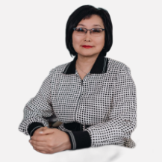
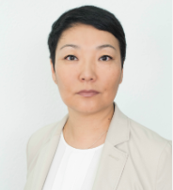
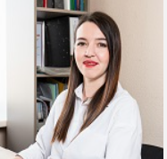
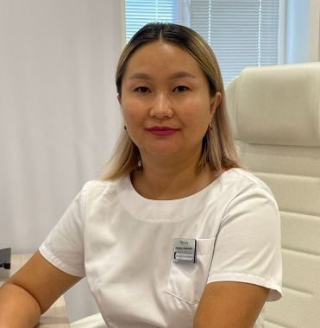
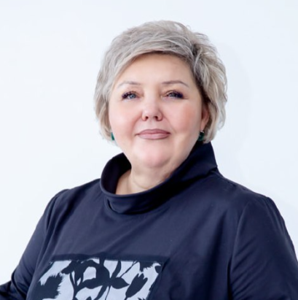
Команда проекта
Руководитель проекта
Участники проекта
Лудупова Е.Ю.,
заместитель Председателя Правительства РБ – министр здравоохранения РБ
Логина Н.Ю., заместитель министра здравоохранения РБ
Цыбденова Э.С., начальник отдела медицинской помощи детям и службы родовспоможения Минздрава РБ
Дамдинова А.Б.,
главный внештатный специалист гинеколог детского и юношеского возраста Минздрава РБ
Высоцкая И.Н., главный внештатный специалист по управлению сестринской деятельности Минздрава РБ

Slide 9
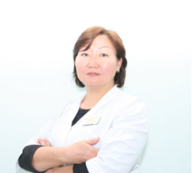
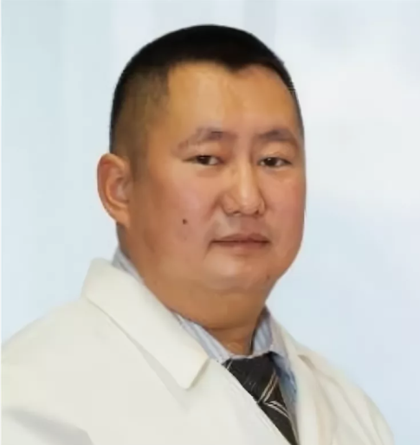
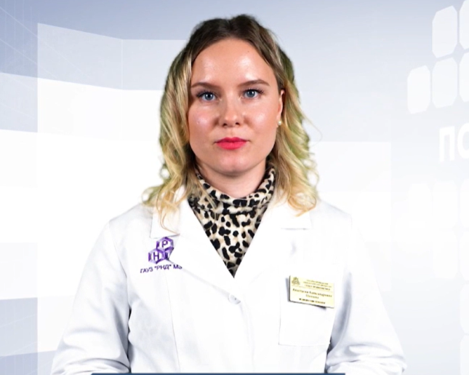
Лекторы
Дамдинова Аюна,
ГВС гинеколог детского и юношеского возраста Минздрава РБ
Правила сохранения здоровья
(для детей 12-14 лет)
Об особенностях развития девочек
(для девочек 15-17 лет)
Бадлуева Оюна,
врач-дерматовенеролог ГАУЗ «РКВД»:
Уход за кожей;
(для детей 12-17 лет)
Цыбденов Андрей,
ГВС уролог Минздрава РБ
Об особенностях развития юношей
(для мальчиков 15-17 лет)
Попова Анастасия,
медицинский психолог ГАУЗ «РНД»
Влияние алкоголя, табака, вейпов на организм человека
(для детей 12-17 лет)

Slide 10
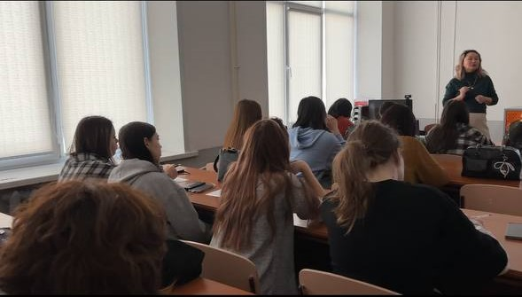
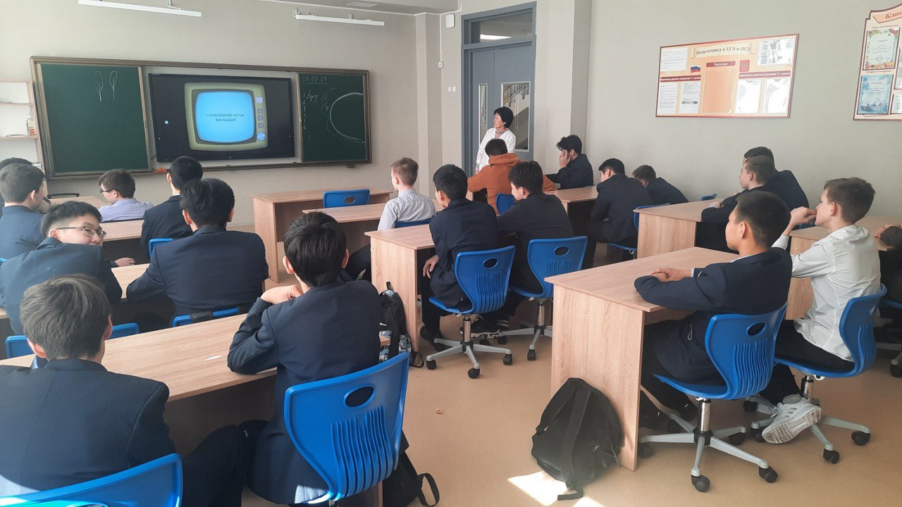
Итоги реализации проекта
Участвовали в проекте - 56 094 детей
61%
Охват подросткового населения РБ

Slide 11
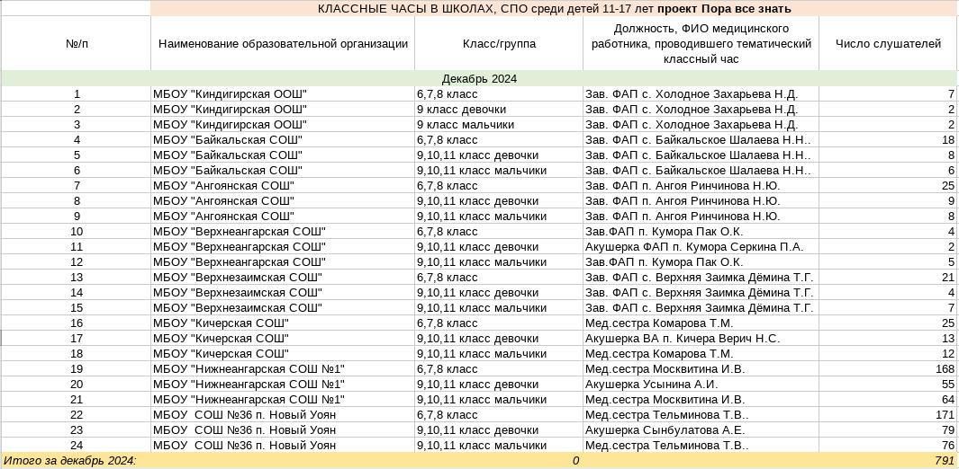
Мониторинг реализации

Slide 12
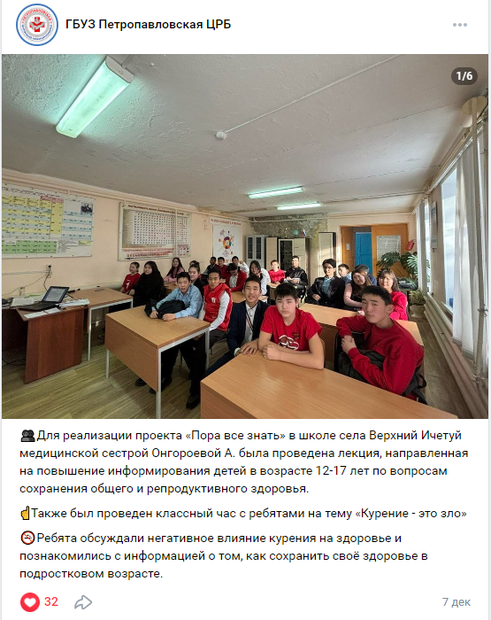
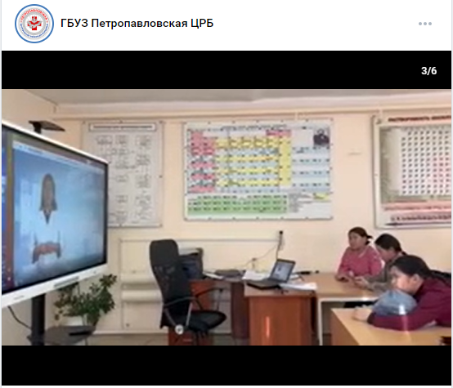
Реализация проекта

Slide 13
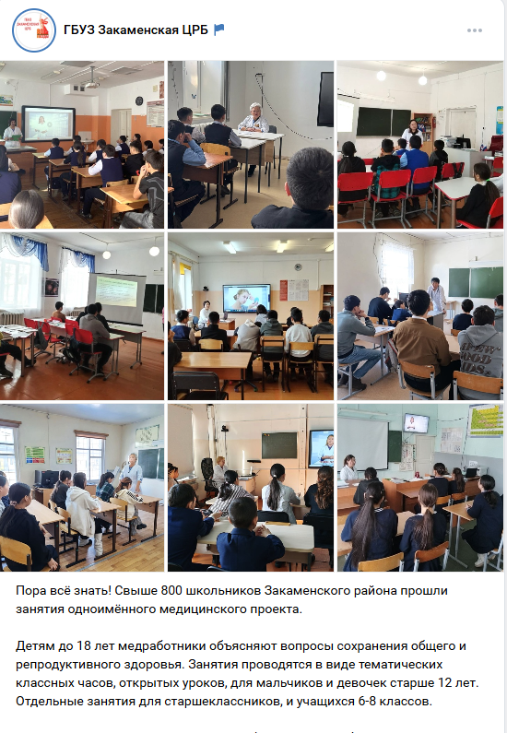
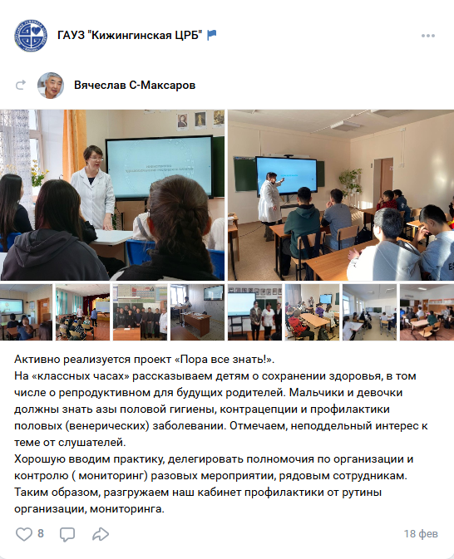

Slide 14
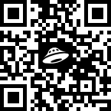
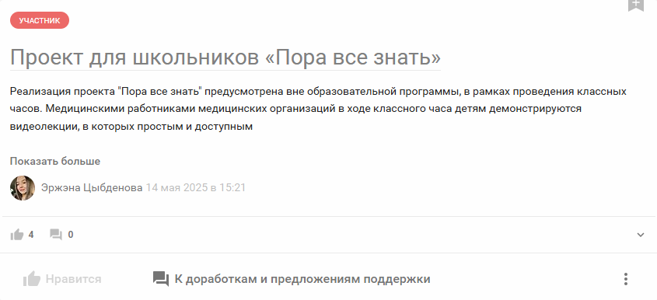
https://идея.росконгресс.рф/
Видео-лекции
Сценарии
Форма мониторинга (он-лайн таблица)

Slide 15
Спасибо за внимание!

